Slide 1

OICA ADAPTADO PARA
Niños
Preparado para la
31 de Enero, 2026
Notes:
1:30-3pm

Slide 2
Oración Inicial
Padre celestial,
nos has llamado a ser compañeros en el camino de la fe,
a acoger, enseñar y guiar a quienes buscan conocer a tu Hijo.
Nos reunimos hoy como líderes y catequistas, encargados de la formación de niños y adultos
en el Orden de la Iniciación Cristiana adaptado para niños.
Concédenos la capacidad de reconocer tu presencia en cada corazón que encontramos,
la valentía para anunciar tu verdad con claridad y compasión,
y la paciencia para acompañar a cada niño en su camino hacia los Sacramentos de la Iniciación.
Llena nuestras mentes de sabiduría y nuestros corazones de celo apostólico,
para que podamos guiar a otros no solo al conocimiento,
sino a un verdadero encuentro con Cristo y su Iglesia.
Bendice nuestro trabajo hoy.
Que tu Espíritu Santo anime este encuentro,
oriente nuestro diálogo y profundice nuestro compromiso
de formar discípulos que te amen y te sirvan todos los días de su vida.
Te lo pedimos por Cristo nuestro Señor.
Amén.

Slide 3
Objetivos de la sesión
  Comprendiendo la visión del OICA adaptado para niños
  Criterios y discernimiento: distinción de edades, situación y nivel de preparación
  Modelos de implementación y aplicación
  Recursos disponibles
  Coherencia entre las parroquias: por qué es importante

Slide 4
Comprender la visión del OICA
adaptado para niños
Proceso centrado en la conversión, enfocado en:
Evangelización kerigmática
Discernimiento y nivel de preparación
Ritos litúrgicos
Incorporación gradual a la vida de la comunidad parroquial
Este proceso se aplica tanto a niños y adolescentes como a adultos.

Slide 5
En esta presentación abordaremos algunos desafíos comunes:
  Niños apresurados a recibir los Sacramentos según el grado escolar y/o el calendario
  Niños catecúmenos tratados como una “versión reducida”
  Adolescentes ubicados en programas por conveniencia
  Programas parroquiales que determinan el proceso, en lugar del texto ritual
Tomando en consideración,
  Nuevas Normas Diocesanas (pub. agosto de 2025)
  Principios compartidos
  La flexibilidad como herramienta pastoral, no como excusa para prácticas inconsistentes

Slide 6
El Bautismo lo cambia TODO
  No bautizados o bautizados inválidamente → Catecúmenos
  Bautizados válidamente→ Candidatos (incl. A quienes provienen de otra tradición de fe)
  Católicos bautizados, pero no catequizados → Candidatos a los sacramentos

Slide 7
Quién califica: Párrafo 252
Los ritos están destinados a niños que no fueron bautizados en la infancia y que han alcanzado la edad de discreción y de catequesis. Acuden a la Iniciación Cristiana, traídos por sus padres o tutores, o movidos por su propia iniciativa con el permiso de estos mismos. Aquellos que comprenden y nutren su propia fe, guiados por su conciencia, ya son aptos. No obstante, aún no pueden ser tratados como adultos, porque, como niños, dependen de sus padres o tutores y son muy susceptibles a la influencia de sus compañeros, así como de la sociedad.

Slide 8
Párrafo 253
La iniciación requiere no solo una conversión personal con una madurez acorde a su edad, sino también la ayuda de la educación necesaria para esa etapa. A partir de ahí, debe adaptarse al camino espiritual de los niños, es decir, a su crecimiento en la fe y a la instrucción catequética que reciben. Al igual que con los adultos, su iniciación también se prolonga durante algunos años, si es necesario, antes de que puedan acercarse a los Sacramentos.

Slide 9


Discerniendo el estado de los niños y adolescentes
  ¿Están bautizados?
NO
Catecúmeno
OICA adaptado para niños
SI*
Candidato
2. ¿Están catequizados de manera apropiada para su edad?
NO
OICA adaptado para niños
Edad
SI
ER + Prep. Sacramental

Slide 10
Discerniendo el estado de los niños/adolescentes
Edad
  El párroco toma la decisión final, pero debe haber aportes comunitarios por parte del director o coordinador de OCIA.
  Observación continua a lo largo del tiempo. No se trata solo de una decisión puntual (para determinar el proceso y la preparación).
  Proceso mínimo de 2 años.
  Debe incluir de manera destacada:
    Formación de Familias
    Participación en vida parroquial
    Modelando la fe (por Catequistas, Acompañantes, etc.)

Slide 11

Mi Jornada con Jesús
  Vida de Oración en desarrollo
  Participación en
la vida comunitaria
  Crecimiento en el conocimiento y uso de las
Sagrada Escritura
  Aumento en la caridad/servicio
  Fundamento: Apoyo Familiar

Slide 12

Situaciones familiares irregulares
  Divorcio y cuestiones de custodia
  Padres ausentes
  Asistencia inconsistente a la Misa
  Adaptar el camino, no la meta
  Aumentar el acompañamiento,
  no la velocidad

Slide 13
Modelos Parroquiales
  Modelo intergeneracional/Familiar durante todo el año
  Catecumenado solo para niños
  Educación Religiosa + Ritos
  Escuela Católica + Ritos
  ER/Ministerio Juvenil solo
Nota: Puede tomar varios años ajustarse, dependiendo del tamaño de los pasos graduales necesarios para el cambio.

Slide 14

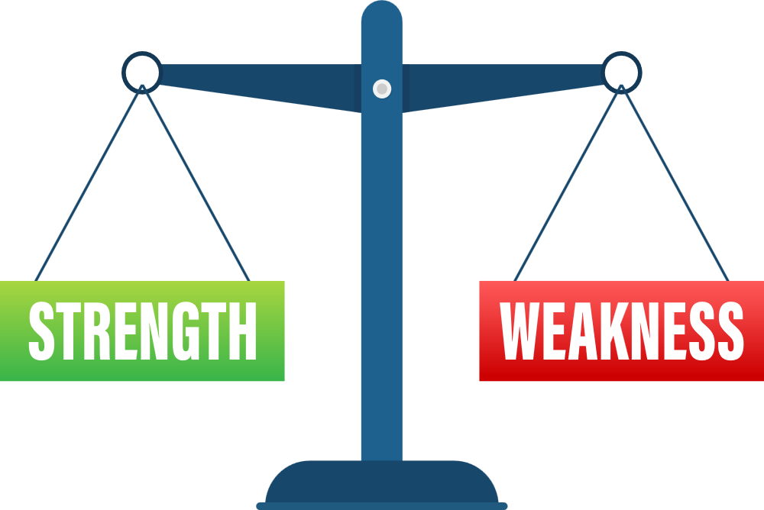
Diamante: Modelo intergeneracional/familiar durante todo el año
  Requiere líderes capacitados
  Requiere una visión a largo plazo (especialmente si se pasa desde uno de los otros modelos más limitados)
  Refleja la fe vivida
  Padres formados junto con sus hijos
  Integración parroquial natural
  Fuerte potencial mistagógico

Slide 15

Platino: Catecumenado SOLAMENTE para Niños
  Falta de un discernimiento adecuado
  Riesgo de aislarse de la comunidad parroquial
  Ausencia de una conexión litúrgica intencional
  Necesidad de acompañamiento familiar
  Fuerte identidad catecúmenal
  agrupación adecuado a la edad

Slide 16

Oro: Educación Religiosa + Ritos
  ER ≠ Formación catecúmenal
  Los ritos pasan a ser ceremoniales
  El discernimiento queda determinado por el calendario
  Estructura conocida para los líderes catequéticos parroquiales
  Transición más sencilla (basada en el modelo escolar)

Slide 17

Plata: Escuela Católica + Ritos
  Fuerte exposición a la doctrina católica
  Entorno estable y consistente
  Falta la iniciación en la parroquia
  Los ritos están desconectados de la liturgia
  Falta el acompañamiento familiar, sustituido por el catequista

Slide 18


Bronce: Solamente ER/Pastoral Juvenil
  La formación se convierte en preparación sacramental
  No hay proceso catecumenal
  Los ritos se minimizan o se omiten
  Se asume la conversión
  Estructura conocida para los líderes catequéticos parroquiales

Slide 19

Practicando el discernimiento:
Estudio de caso #1
¿Con qué estamos tratando? ¿Qué necesitan saber? ¿Y qué proceso deben seguir?
  Familia de 3 hijos (de 5, 7 y 9 años). La madre es de Centroamérica y el padre es mexicano.
  Ambos padres son católicos y completaron la iniciación en la escuela primaria.
  No han asistido a Misa en más de 10 años.
  Los padres están casados solo civilmente.
  El padre de los niños tiene un matrimonio
  anterior que no ha sido anulado.

Slide 20
Practicando el discernimiento:
Estudio de caso #2
¿Con qué estamos tratando? ¿Qué necesitan saber? ¿Y qué proceso deben seguir?
  Madre soltera (convertida por medio del OCIA) busca los sacramentos para su hija adolescente, quien asistió como oyente al OCIA de adultos, ya que no había adaptaciones para que participara sola.
  Estado de la hija: Bautizada como bautista.

Slide 21
Practicando el discernimiento:
Estudio de caso #3
¿Con qué estamos tratando? ¿Qué necesitan saber? ¿Y qué proceso deben seguir?
Padre católico, soltero y divorciado, trae a sus dos hijas, de 9 y 13 años, para el Bautismo.
La madre es católica alejada, sin interés en la Iglesia ni en apoyar la fe de sus hijas.
Participación limitada en Misa.
Sin verdadera vinculación comunitaria:
Liturgias católicas de Guadalupe y Navidad,
Miércoles de Cenizas, & Pascua

Slide 22
Practicando el discernimiento:
Estudio de caso #4
¿Con qué estamos tratando? ¿Qué necesitan saber? ¿Y qué proceso deben seguir?
  Matrimonio católico trae a su hija (8) y a su hijo (5) para la Primera Comunión.
  Recientemente inscritos en escuela católica; la escuela indicó inscribir a la hija en la parroquia.
  Padres no asistían a Misa antes del nacimiento; ahora lo hacen esporádicamente y cambian de iglesia por conveniencia.
  Niños sin formación en la fe.
  Madre es profesional de la salud; padre es militar retirado, ahora piloto. Sin otro apoyo familiar disponible.

Slide 23
Practicando el discernimiento:
Estudio de caso #5
¿Con qué estamos tratando? ¿Qué necesitan saber?
¿Y qué proceso deben seguir?
  Abuela devota trae a su nieto de 16 años para la Primera Comunión y la Confirmación.
  Ambos padres son católicos, pero alejados de la fe: espirituales, pero no realmente religiosos.
  Los padres no confían en la institución de la Iglesia.
  El adolescente no ha recibido formación previa desde el Bautismo.

Slide 24

Secuencia sacramental y
acompañamiento mistagógico
¡No hay línea de meta!
  Los sacramentos son un comienzo, no una meta final
    No sacrifiques el proceso por enfocarte solo en el objetivo
  Un camino de toda la vida
  La mistagogia debe comenzar desde el principio, al igual que en el proceso para adultos
  Los niños catecúmenos reciben los 3 sacramentos en la Vigilia Pascual
  La edad NO es motivo para retrasar… Los sacramentos no deben posponerse injustamente

Slide 25

Errores Comunes
  Confundir la Iniciación con la Preparación Sacramental
  No reconocer la importancia de la Conversión
  Dejar que el calendario dicte el proceso
  Saltarse la Mistagogía porque pensamos que los niños ya “terminaron” después de la recepción O
  Saturar las sesiones de Mistagogía con
  contenido catequético en lugar de permitir que
  sean experiencias vivenciales
  Falta de unidad y división entre parroquias
  (fomenta la conveniencia y el “salto” de iglesia en iglesia)
  Implementación divergente de lo que el
  Obispo recomienda

Slide 26
Próximos Pasos
  Comprometase con la formación continua
  Evalué la situación actual de su parroquia
  Dé un paso concreto hacia el modelo de excelencia (Diamante)
“La iniciación prospera donde los líderes priorizan la conversión sobre la conveniencia”
Nick & Diana de Team Initiation

Slide 27


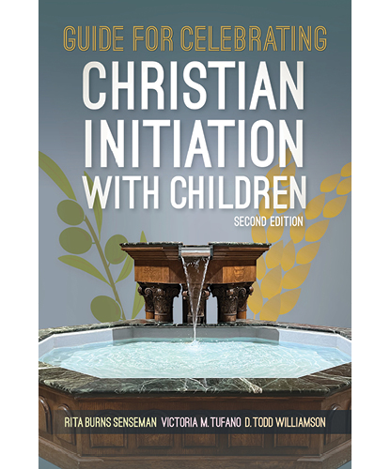
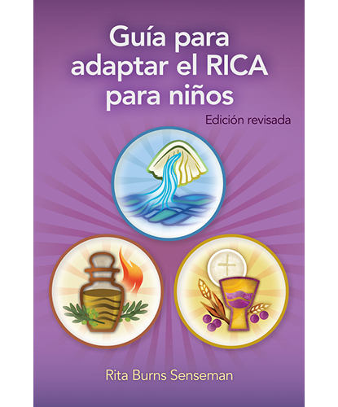

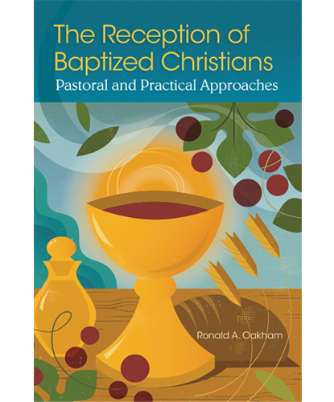
Recursos
Para lideres catequéticos, después del Ritual consideren:

Slide 28
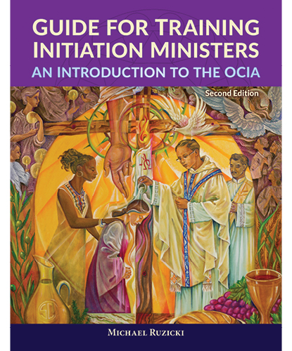
Recursos
Considere también, para mejorar su práctica catecumenal y la formación del equipo
Membresías
Individual: $30/mes
Equipo: $1,499/año

Slide 29
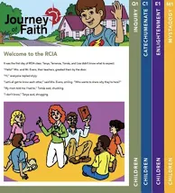





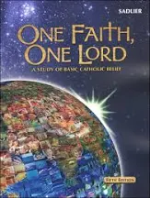
Recursos para el Proceso
GIA
Pubs.
RCL Benziger
Liguori Press
RCL Benziger
Loyola Press
Team Initiation

Slide 30

Preguntas & Respuestas

Slide 31
Oremos

